Slide 1


Slide 2
Deel 1: Heb jij een grote familie? Zo Gezegd mondeling, p. 9-22
Nederlands –
1.2

Slide 3


Zo Gezegd mondeling p. 17, oefening 2
Spreekoefening 3: vragen stellen
relatie
woonplaats
gelijkenis
beroep
leeftijd
Is je zus getrouwd? Heeft zij een relatie? Heeft ze een partner?
Waar woont je moeder?
Lijk jij op je zus? Op wie lijkt zij?
Werkt je broer? Wat is zijn job?
Hoe oud is je grootmoeder?
Wat doet hij/zij graag? Waar houdt hij/zij van?
Wat kan hij/zij goed?

Slide 4
Leven en gestorven zijn
Mijn ouders leven nog.
Mijn grootouders leven niet meer.
= Mijn grootouders zijn al gestorven.
= Mijn grootouders zijn al dood.
= Mijn grootouders zijn al overleden.

Slide 5
NOG LEVEN
ik leef nog
jij leeft nog – leef jij nog
hij/zij leeft nog
wij leven nog
jullie leven nog
zij leven nog
GESTORVEN ZIJN
ik ben gestorven
jij bent gestorven
hij/zij is gestorven
wij zijn gestorven
jullie zijn gestorven
zij zijn gestorven

Slide 6
Syllabus p. 103
Het perfectum
HEBBEN ZIJN
ik
jij=je
u
hij/zij=ze
wij
jullie
zij=ze
heb
hebt
hebt/heeft
heeft
hebben
hebben
hebben
ben
bent
bent
is
zijn
zijn
zijn
+ PARTICIPIUM

Slide 7

Stef Bos – M’n hart gevolgd
Syllabus p. 102
…
Ik kom uit een land van schreeuwers Ik heb geleerd (leren) hier om stil te zijn Wat niet wil zeggen dat ik zal zwijgen Als mensen elkaar haten alleen omdat ze anders zijn
Ik heb de liefde hier gevonden (vinden)
Ik ben alleen m'n hart gevolgd (volgen)
Zo ben ik hier terechtgekomen (terechtkomen)
…

Slide 8
Het perfectum met hebben en zijn
Syllabus p. 103
Zo Gezegd p. 165 - 166
De meeste verba: altijd + hebben
alle andere verba!
Sommige verba: altijd + zijn
Ik ben getrouwd.
Jij bent gescheiden.
Hij is geboren.
Zij is naar België gekomen.
Wij zijn niet op reis gegaan/geweest.
Wij zijn thuisgebleven.
Jullie zijn naar België verhuisd.
Zij zijn vroeg opgestaan.
(+ vallen, worden, verjaren, beginnen, starten, stoppen, vertrekken, …)

Slide 9
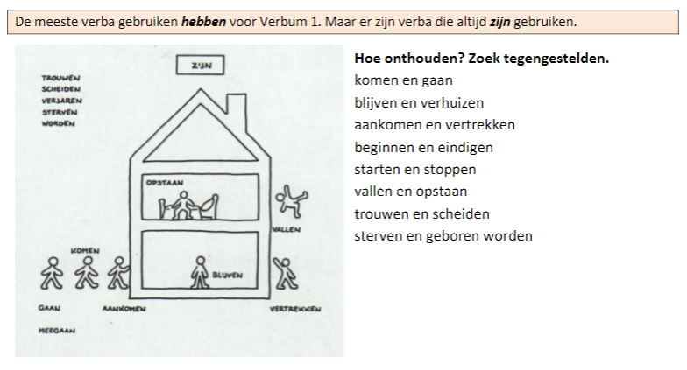
Syllabus p. 103
Het perfectum met zijn

Slide 10
Het participium: ge + stam + t/d
Syllabus p. 104
1 Neem de stam (= ik-vorm) van de infinitief.
infinitief = koken infinitief = luisteren
stam = kook stam = luister
2 Kijk naar de laatste letter van de stam.
kook → de laatste letter (‘k’) is in SoFTKeTCHuP → gekookt
luister → de laatste letter (‘r’) is niet in SOFTKeTCHuP → geluisterd

Slide 11
Oefening b: combineer
Syllabus p. 105
1 Louisa werkt in de tuin.
2 Ze poetst haar ramen.
3 Ze maakt soep.
4 Louisa belt met haar vriendin, Clara.
5 Ze fietst naar Clara.
6 Ze praat een uur met Clara.
7 Ze leert Nederlands.
8 ’s Avonds danst ze op het feest.
nu = presens
g Ze heeft in de tuin gewerkt.
e Ze heeft haar ramen gepoetst.
c Ze heeft soep gemaakt.
b Ze heeft met Clara gebeld.
f Ze is naar Clara gefietst.
d Ze heeft een uur gepraat.
h Ze heeft Nederlands geleerd.
a Ze heeft op het feest gedanst.
gisteren = perfectum

Slide 12
Het participium: uitzonderingen
Zo Gezegd p. 165-166
Er zijn veel uitzonderingen! Je moet deze uitzonderingen studeren.
Onregelmatige perfecta eindigen vaak op -en (i.p.v. op -d of -t) en sommige hebben ook een vocaalverandering.
bv. lezen : gelezen nemen : genomen
komen: gekomen schrijven: geschreven
lopen: gelopen spreken : gesproken
zijn: geweest hebben : gehad
lezen
nemen
komen
schrijven
lopen
spreken
zijn
hebben

Slide 13
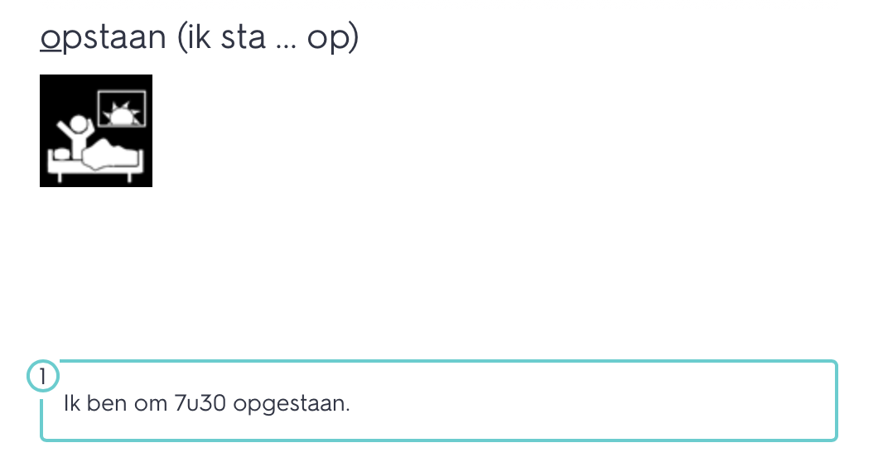
waarom niet geopstaan?
Regel = het participium: ge + stam + t/d

Slide 14
Scheidbare (separabele) verba
Opstaan
Ik sta heel vroeg op
Ik stond nooit zo vroeg op
Het is te vroeg om op te staan
Ik ben om 6 uur opgestaan
Ik ga vroeg slapen omdat ik elke dag vroeg opsta.
PRESENS (hoofdzin)
IMPERFECTUM
TE + INFINITIEF
PERFECTUM (participium)
PRESENS (bijzin)

Slide 15
Scheidbare (separabele) verba
Scheidbare verba kunnen regelmatig of onregelmatig zijn.
regelmatig scheidbaar verbum: scheidbaar deel + ge + stam + d/t
bv. (jezelf) voorstellen:
uitnodigen:
aankleden:
onregelmatig scheidbaar verbum: (van buiten leren)
bv. afwijzen: ik heb de uitnodiging afgewezen
opstaan: hij is vroeg opgestaan
ik heb mezelf voorgesteld
we hebben hem uitgenodigd
mijn dochter heeft zichzelf aangekleed
afwijzen
opstaan

Slide 16
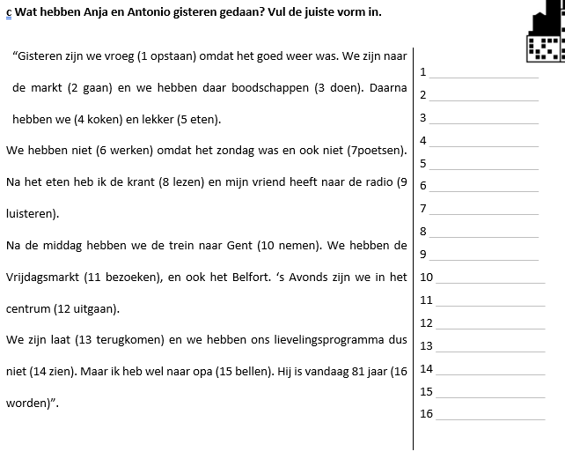
Schrijf de juiste vorm van de verba in de rechterkolom
Syllabus p. 109
opgestaan

Slide 17

Extra oefenen?
STUDEER
Het perfectum, onregelmatige verba --> syllabus p. 102-115
MAAK DE OEFENINGEN
Zo Gezegd mondeling p. 156-157, oefening 2 > ik zal de verbetersleutel geven als je de oefening gemaakt hebt
EXTRA:
Meer oefenen? Maak deze extra oefening bij deel 1.
Oefenen op Quizlet

Slide 18
Waystage 1.2. verkort (80u)
Online!
WELKOM!
Schriftelijk

Slide 19
Deel 1: Wie is de kampioen? Zo Gezegd schriftelijk, p. 9-22
Informatie begrijpen in krantenartikels

Slide 20


Slide 21
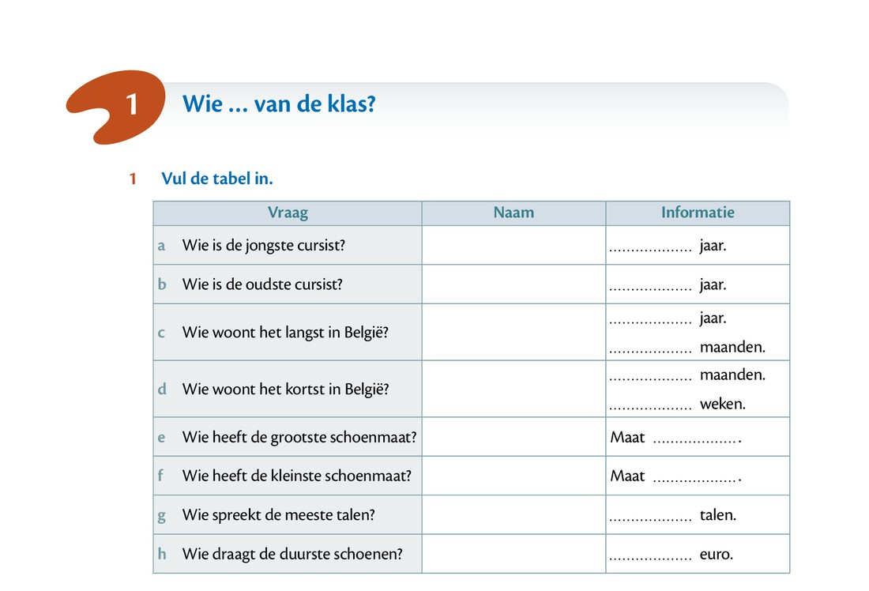
Wie … van de klas?
Zo Gezegd schriftelijk p. 10
a/b
c/d
e/f
g
h
Hoe oud ben jij?
Hoe lang woon jij (al) in België?
Wat is jouw schoenmaat? Welke maat van schoenen heb jij?
Hoeveel talen spreek jij?
Hoeveel kosten jouw schoenen? / Hoeveel hebben jouw schoenen gekost?

Slide 22
De zwaarste kat
De hoogste berg
De oudste man
Het grootste boek
De snelste achtbaan
De langste metrolijn
De duurste hotelkamer
De kleinste vrouw

Slide 23
Vergelijken
De zwaarste kat
De hoogste berg
De oudste man
Het grootste boek
De snelste achtbaan
De langste metrolijn
De duurste hotelkamer
De kleinste vrouw
Lidwoord + adjectief + ste + substantief
-> de superlatief

Slide 24
Vergelijken
Syllabus
1 hoog ↔
2 zwaar ↔
3 duur ↔
4 traag ↔
5 lang ↔
6 klein ↔
7 goed ↔
laag
licht
goedkoop
snel
kort
groot
slecht
= tegengestelden / antoniemen

Slide 25
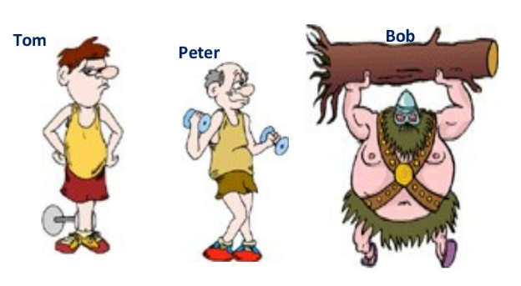
Syllabus schriftelijk p. 66 (3), oefening 1c
Vergelijken
1 persoon
2 personen
2+ personen
Tom is niet sterk.
Tom is geen sterke man.
Peter is sterker dan Tom.
Bob is het sterkst.
Bob is de sterkste van de drie.
de comparatief
de superlatief

Slide 26













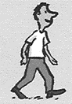




e Vul in met de vormen van groot – snel – zwaar – lang – laag – duur – kort – traag – goedkoop – klein – licht.
Syllabus p. 56
hoog hoger het hoogst
klein kleiner het kleinst
snel sneller het snelst
laag lager het laagst
groot groter het grootst
traag trager het traagst

Slide 27



Syllabus p. 56
e Vul in met de vormen van groot – snel – zwaar – lang – laag – duur – kort – traag – goedkoop – klein – licht.
3 minuten 2 minuten 1 minuut
lang langer het langst
€ 5 € 2 € 1 € 100 € 500 € 1000
goedkoop goedkoper het goedkoopst
50 gram 10 gram 5 gram 10 kg 100 kg 1 ton
licht lichter het lichtst
kort korter het kortst
duur duurder het duurst
zwaar zwaarder het zwaarst

Slide 28





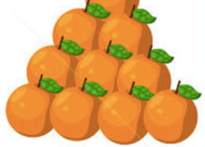




f Vul in met …
Syllabus p. 57
goed beter het best
graag liever het liefst
veel meer het meest
slecht slechter het slechtst
niet graag minder graag het minst graag
weinig minder het minst

Slide 29
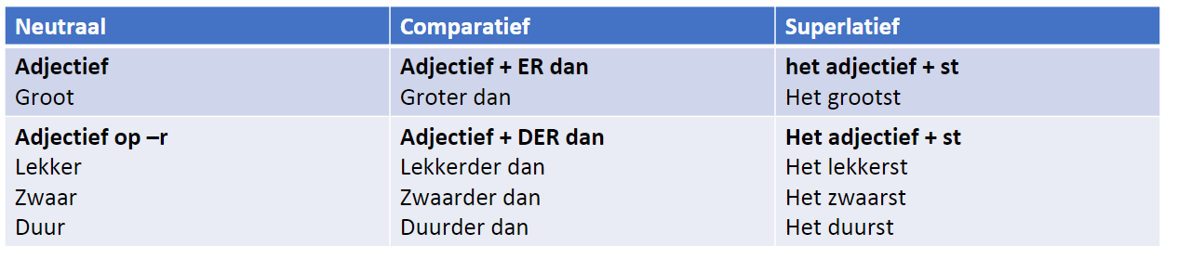
Regelmatige vormen
Zo Gezegd schriftelijk p. 21
Let op:
1) Die toren is het kleinst. > superlatief staat apart? Altijd ‘het’.
2) De kleinste toren. > superlatief staat bij substantief? ‘De’/’het’ (kijk naar het woord)

Slide 30

Onregelmatige vormen
Zo Gezegd schriftelijk p. 21
comparatief
beter
liever
meer
minder
superlatief
het best
het liefst
het meest
het minst
goed
graag
veel
weinig

Slide 31
Maak een vergelijking
een appartement - een boom - de Eifeltoren
een auto - een olifant - een boekentas

Slide 32
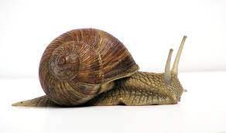
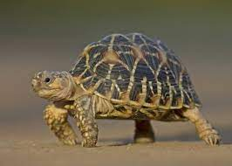
Maak een vergelijking
een horloge - een diamant - een Ferrari
een slak - een schildpad - een vis

Slide 33
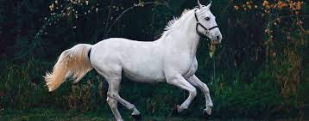
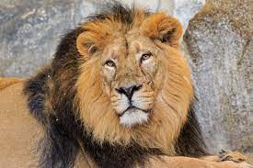
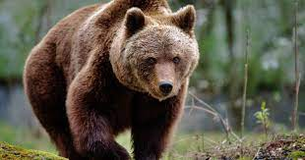
Maak een vergelijking
Een tweet – een sms – een e-mail
Een paard – een beer – een leeuw

Slide 34
Spelling van de comparatief
Adjectief NIET op -r → adjectief + ER
Een muis is (klein) ________________ dan een olifant.
Deze filmster is (mooi) ________________ dan mijn zus.
Een oma is (oud) ________________ dan een baby.

Slide 35
Spelling van de comparatief
Adjectief op -r → adjectief + DER
Jouw schoenen zijn (duur) ________________ dan mijn schoenen.
Een citroen smaakt (lekker) ________________ dan een sinaasappel.
Als het regent is de lucht (donker) ________________ dan als de zon schijnt.

Slide 36
Spelling van de comparatief
f/s → v/z + er
Een baby is (lief) ________________ dan een krokodil.
In België is de lucht (grijs) ________________ dan in Spanje.

Slide 37
Spelling van de comparatief
lange vocaal OO, AA, EE, UU → O, A, E, U + ER
Mijn fiets rijdt (traag) ________________ dan jouw auto.
De kerk is (hoog) ________________ dan mijn huis.
Mijn ring is (goedkoop) ________________ dan jouw armband.
De straat is (breed) ________________ dan mijn auto.
De slak is (langzaam) ________________ dan de schildpad.
!!!!! Mijn ring is (duur) ________________ dan mijn auto.

Slide 38
Spelling van de comparatief
Korte vocaal O, A, E, U, I + 1 Consonant → korte vocaal + dubbele consonant in het midden + ER
Een olifant is (dik) ________________ dan een giraf.
Mijn potlood is (dun) ________________ dan mijn balpen.
Mijn opa is (slim) ________________ dan mijn papa.

Slide 39
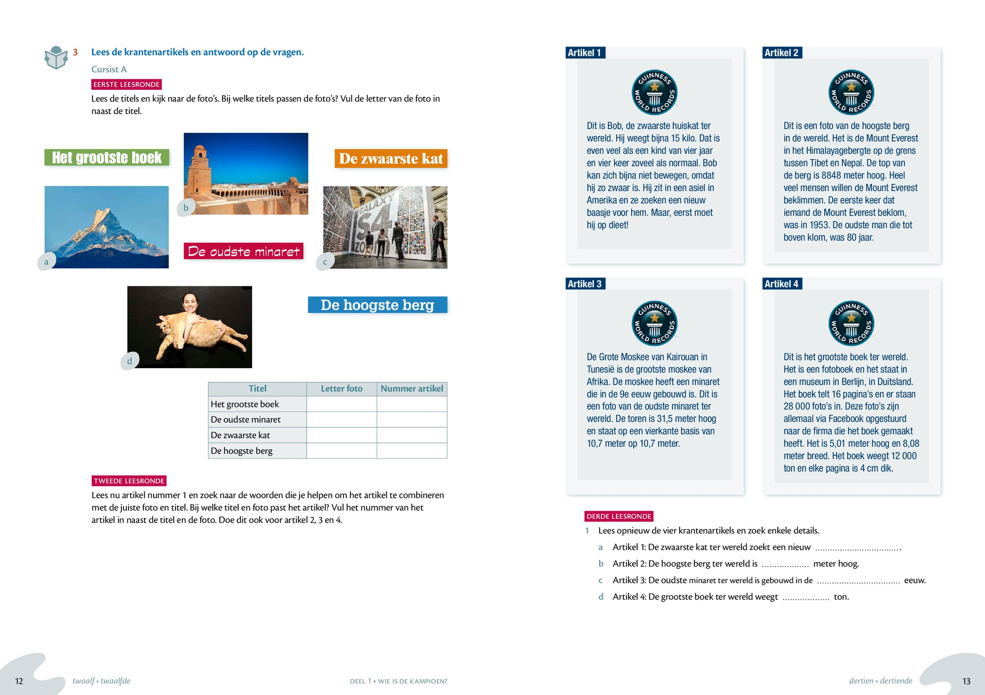
Lees de krantenartikels
Zo Gezegd schriftelijk p. 12-16
GROEP A
Maak p. 12-13
Leesronde 1: titels
Leesronde 2: artikels
Leesronde 3: details (alleen vraag 1)
GROEP B
Maak p. 14-16
Leesronde 1: titels
Leesronde 2: artikels
Leesronde 3: details (alleen vraag 1)
HOE DOE IK DAT?
Al klaar? Maak p. 17 (Zo Gezegd)!

Slide 40
Lees de krantenartikels
Zo Gezegd schriftelijk p. 14 + 16
Syllabus schriftelijk p. 71 (8), oefening 2a
cursist A + cursist B
1. Derde leesronde: vraag 2 (Zo Gezegd)
Cursist A stelt de vragen van p. 14 aan cursist B. Cursist B antwoordt.
Cursist B stelt de vragen van p. 16 aan cursist A. Cursist A antwoordt.
2. Vul samen de zinnen aan (syllabus schriftelijk p. 57, oefening 2a)

Slide 41
Quiz: had je gelijk?
Zo Gezegd schriftelijk p. 11
Ik had gelijk.
Ik was fout.

Slide 42

Zelfstandig werk (thuis)
Op Canvas:
Oefeningen op Perfectum
Oefeningen op vergelijken (Comparatief/Superlatief)

